Slide 1
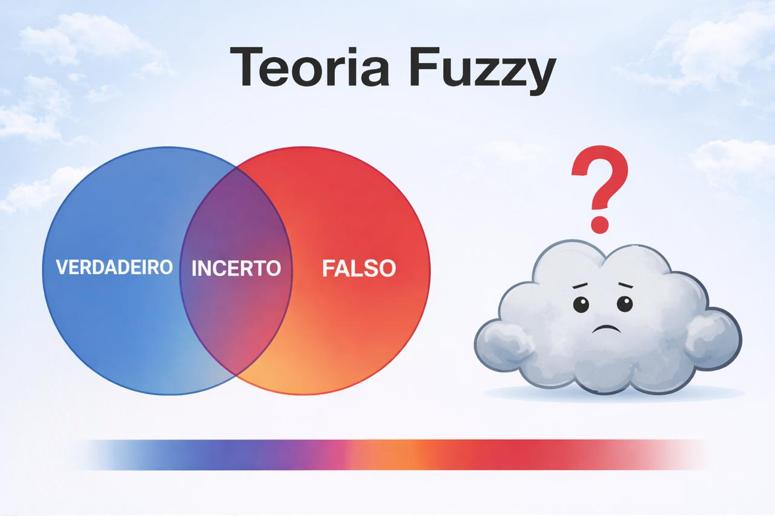
LÓGICA FUZZY · INTELIGÊNCIA ARTIFICIAL
Introdução aos
Conjuntos Nebulosos
Do raciocínio humano às máquinas que entendem o impreciso
Prof. William Malvezzi · Universidade Católica de Brasília

Slide 2






ROTEIRO DA AULA
O que você vai aprender hoje
Clássico × Fuzzy
Pertinência
Variáveis linguísticas
Por que a lógica binária não basta para o mundo real.
O grau μ(x) e as funções que o descrevem.
Como traduzir palavras em matemática.
Inferência & controle
Operações & propriedades
Aplicação real
Regras SE-ENTÃO e o controlador fuzzy.
União, interseção, complemento e suas leis.
Monitorar a saúde de um astronauta no espaço.
2

Slide 3

01
FUNDAMENTOS
O que é a Lógica Fuzzy?

Slide 4

DEFINIÇÃO
Raciocínio humano, não apenas 0 ou 1
A lógica fuzzy estuda os métodos e princípios do raciocínio humano aproximado.
Lógica clássica (binária) Uma proposição é totalmente verdadeira (1) ou totalmente falsa (0). Sem meio-termo.
Lógica fuzzy Admite valores de verdade parciais — algo pode ser 0,7 verdadeiro.
Por que importa Permite raciocinar com proposições imprecisas, como fazem as pessoas.
4

Slide 5
AS ORIGENS · 1965
“
À medida que a complexidade de um sistema aumenta, nossa capacidade de fazer afirmações precisas sobre ele diminui — até um limite em que precisão e relevância tornam-se quase mutuamente exclusivas.
Lotfi A. Zadeh · criador da Teoria dos Conjuntos Fuzzy
Quanto mais complexo o mundo, mais úteis são as descrições aproximadas — esse é o paradoxo que a lógica fuzzy resolve.
5

Slide 6

A GRANDE IDEIA
Traduzir o pensamento humano para as máquinas
Diferente da computação tradicional, baseada em números exatos, a lógica nebulosa sistematiza o uso de palavras e sentenças.
EXEMPLO
Quando alguém diz “está fazendo calor”, a lógica fuzzy não procura um número exato como 32,5 °C.
O “atrevimento” da lógica fuzzy
Ela captura o sentido daquela afirmação — o contexto de um lugar quente.
Ela tenta representar as intuições de quem fala — o sentido por trás das palavras, não só o dado bruto.
Resultado: máquinas que processam linguagem do jeito que pensamos.
6

Slide 7



NO MUNDO REAL
Onde a lógica fuzzy já está
Câmeras fotográficas
Saúde
Robótica
Controle do foco automático e detecção de bordas para imagens nítidas.
Monitoram sinais vitais e sinalizam hipotermia, hipertensão e outras condições.
Controle de manipuladores com movimentos complexos e não-lineares.
7

Slide 8

02
TEORIA DOS CONJUNTOS
Clássicos vs. Nebulosos

Slide 9
O CONCEITO CENTRAL
Pertencer: “sim/não” ou “em que grau?”
CONJUNTO CLÁSSICO
CONJUNTO FUZZY
Fronteira nítida. Um elemento pertence (1) ou não pertence (0). Não há intermediários.
Pertinência parcial. Um elemento pertence com um grau entre 0 e 1.
Ex.: 1,80 m → alto = sim. 1,79 m → alto = não.
Ex.: 1,79 m → “alto” com grau 0,85. Quase tão alto quanto 1,80 m.
A teoria fuzzy é uma generalização natural e rigorosa da matemática clássica para o mundo impreciso.
9

Slide 10
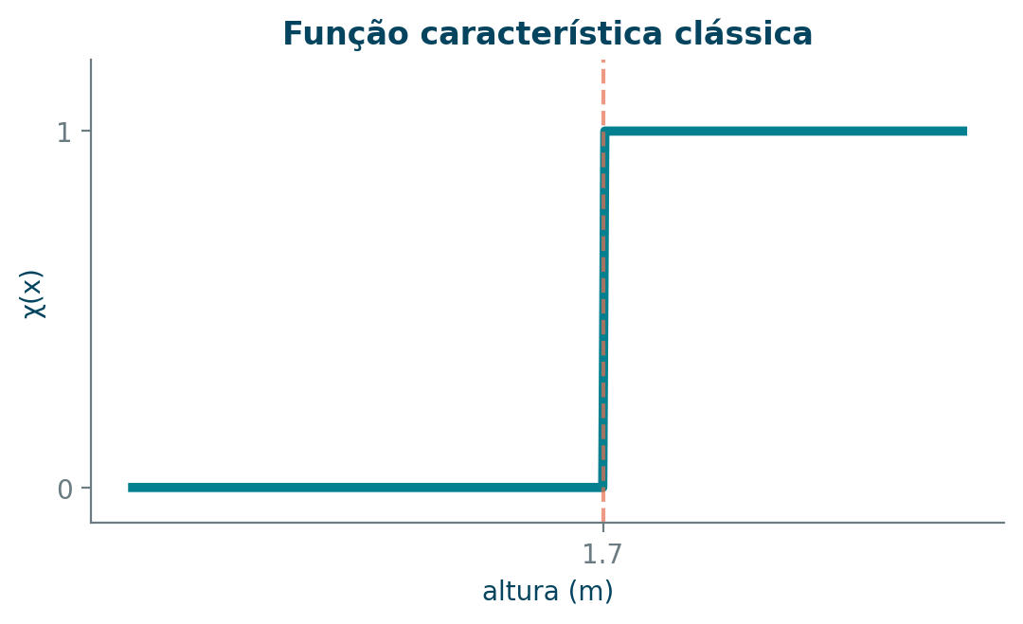
CONJUNTOS CLÁSSICOS
Universo de discurso e função característica
Universo de discurso (U) — o espaço de todos os elementos possíveis sob análise.
Exemplos: alturas humanas (0–2,5 m); temperatura ambiente (−70 a 70 °C).
Função característica χ(x)
No mundo clássico ela só devolve 1 (pertence) ou 0 (não pertence). Repare no degrau abrupto no gráfico — não existe transição.
10

Slide 11

O PROBLEMA DOS CLÁSSICOS
O paradoxo do monte de areia
“Quando um monte de areia deixa de ser um monte, se retirarmos um grão de cada vez?”
O limiar é arbitrário — A lógica binária exige uma fronteira exata, mas qualquer número escolhido é artificial.
A realidade é gradual — “Monte” some aos poucos — a transição suave que o degrau clássico não captura.
Eubulides de Mileto — O paradoxo expõe o limite da lógica de dois valores.
11

Slide 12

ANALOGIA
A lógica fuzzy é como um chef experiente
Ele não mede “5,23 g de sal” (lógica clássica). Usa uma “pitada generosa” (variável linguística). Se está “muito insosso” (modificador), adiciona sal até o “ponto” (inferência).
A lógica fuzzy permite que o computador finalmente entenda o que é “no ponto”.
12

Slide 13




OPERAÇÕES COM CONJUNTOS CLÁSSICOS
Quatro operações fundamentais
União (A U B)
Interseção (A ∩ B)
Elementos que estão em A ou em B.
Elementos que estão em A e em B.
Complemento (Ā)
Diferença (A − B)
Tudo o que está fora de A.
Em A, mas não em B.
13

Slide 14

TABELA-VERDADE
As operações como tabela-verdade
x | y | x ∨ y | x ∧ y | x̄
0 | 0 | 0 | 0 | 1
0 | 1 | 1 | 0 | 1
1 | 0 | 1 | 0 | 0
1 | 1 | 1 | 1 | 0
PARA PENSAR
Que funções matemáticas poderiam representar união, interseção e complemento de forma contínua — e não apenas em 0 e 1?
Guarde a pergunta: a teoria fuzzy responde com máximo, mínimo e (1 − μ).
14

Slide 15
PROPRIEDADES DOS CONJUNTOS CLÁSSICOS
As leis que governam as operações
Comutatividade
Associatividade
A ∪ B = B ∪ A
A ∪ (B ∪ C) = (A ∪ B) ∪ C
Distributividade
Idempotência
A ∪ (B ∩ C) = (A∪B) ∩ (A∪C)
A ∪ A = A
Identidade
De Morgan
A ∪ ∅ = A · A ∪ X = X
A ∩ B = Ā ∪ B̄
15

Slide 16


LEIS DE ARISTÓTELES
Dois pilares da lógica clássica
Exclusão do meio
Não-contradição
“Tudo deve ser ou não ser.”
Algo não pode ser e não ser ao mesmo tempo.
A união de um conjunto com seu complemento forma o Universo.
A interseção de um conjunto com seu complemento é vazia.
Spoiler: na lógica fuzzy, essas duas leis deixam de valer — e é isso que a torna poderosa.
16

Slide 17

03
LINGUAGEM E PERTINÊNCIA
Variáveis Linguísticas

Slide 18

A ANATOMIA DE UM CONCEITO
A variável linguística
Formalmente, uma quíntupla:
EXEMPLO: VELOCIDADE
Os valores não são números como “80 km/h”, mas termos:
x
Nome da variável (ex.: Idade)
Devagar
T(x)
Etiquetas / termos (ex.: Jovem, Velho)
Rápido
U
Universo de discurso (ex.: 0 a 100 anos)
Muito Rápido
G
Regras sintáticas para gerar frases
M
Regras semânticas → funções de pertinência
18

Slide 19


RACIOCÍNIO APROXIMADO
As palavras que as máquinas passam a entender
Predicados fuzzy
Quantificadores fuzzy
“velho”
“raro”
“muitos”
“poucos”
“caro”
“rápido”
“geralmente”
“quase”
Resultado: a máquina processa instruções como “Se a temperatura estiver muito alta, então esfrie rapidamente.”
19

Slide 20
SINTAGMAS E OPERADORES
Combinando termos com lógica
O que é um sintagma?
Cálculo booleano fuzzy
A fusão de um substantivo com um adjetivo — ex.: “Pressão Alta”. Seu significado é o grau de compatibilidade de um elemento com o termo (a função de pertinência).
Com esses três operadores podemos construir qualquer expressão lógica sobre conjuntos fuzzy.
AND (E) Interseção — geralmente o mínimo dos graus.
μ(Alto) ∧ μ(Jovem) mín — “alto E jovem”
OR (OU) União — geralmente o máximo dos graus.
μ(Alto) ∨ μ(Jovem) máx — “alto OU jovem”
NOT (NÃO) Negação — o complemento (1 − μ).
1 − μ(Alto) “não alto”
20

Slide 21
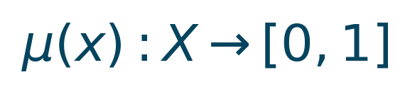
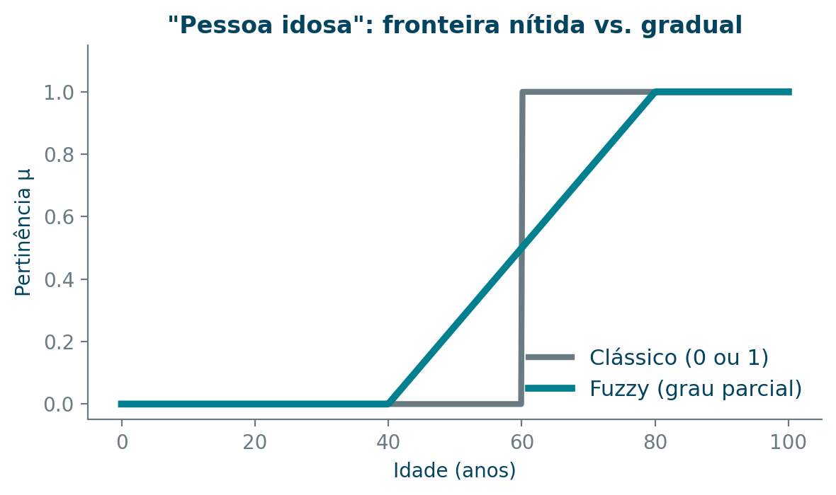
O CORAÇÃO DA TEORIA
A função de pertinência μ(x)
Quantifica o grau com que um elemento pertence a um conjunto fuzzy — sempre entre 0 e 1.
Exemplo: “pessoa idosa”
Alguém com 40 anos pode ter pertinência 0,5 (meio idosa); com 120 anos, pertinência 1,0 (absolutamente idosa).
21

Slide 22

ATENÇÃO AO PROJETAR
A escolha da função é subjetiva
Depende do projetista
Mesmo termo, funções diferentes
Não há uma única função “correta”. A forma e os limites dependem do conhecimento científico e da experiência prática para cada aplicação.
“Alto” para um jogador de basquete e “alto” para uma criança de 5 anos exigem curvas distintas.
VERIFIQUE: como você desenharia a função de pertinência de “jovem”? Onde μ = 1? Onde começa a cair? Não há resposta única — e é por isso que projetar sistemas fuzzy é também uma arte.
22

Slide 23

04
REPRESENTAÇÃO
Funções de Pertinência

Slide 24

CONJUNTOS NEBULOSOS · DEFINIÇÃO
Representando por pares ordenados
Um conjunto nebuloso pode ser expresso por um conjunto de pares ordenados:
Conjunto
nebuloso
Função de
inclusão μ
Universo de
discurso
Exemplo: Altos = {(João, 1.6 → 0.0), (Ana, 1.7 → 0.5), (Oscar, 1.8 → 1.0)} — cada pessoa tem um grau de pertinência ao conjunto “altos”.
24

Slide 25

TIPOS DE PERTINÊNCIA
Inclusão com grau e em múltiplos conjuntos
Inclusão com grau
Inclusão em múltiplos conjuntos
Um elemento pertence com um grau de certeza. Alguns são mais representativos da ideia central que outros.
alunos_excelentes = {(Pedro, 0.8), (Ana, 0.9), (Paulo, 1.0)}
muito_altos = {(Oscar, 0.95), (Michael Jordan, 0.95), (Junior, 0.8)}
O mesmo elemento pode ser membro parcial de vários conjuntos ao mesmo tempo.
crianças = {Pedro, Ana, Paulo, Marta}
adolescentes = {Pedro, Mateus, Joaquim}
μ_crianças(Pedro) = 0.2
μ_adolescentes(Pedro) = 0.8
25

Slide 26
DISTINÇÃO CRÍTICA
Pertinência não é probabilidade
A altura e o grau
O líquido na garrafa
Pertencer ao conjunto “pessoas altas” com grau 0.25 indica um afastamento da definição ideal de “alto” — não que exista 25% de chance de a pessoa ser alta.
Garrafa A: 95% de probabilidade de ser veneno puro.Garrafa B: pertence ao conjunto “água pura” com grau 0.95 (isto é, 5% de veneno).
De qual você beberia?
26

Slide 27
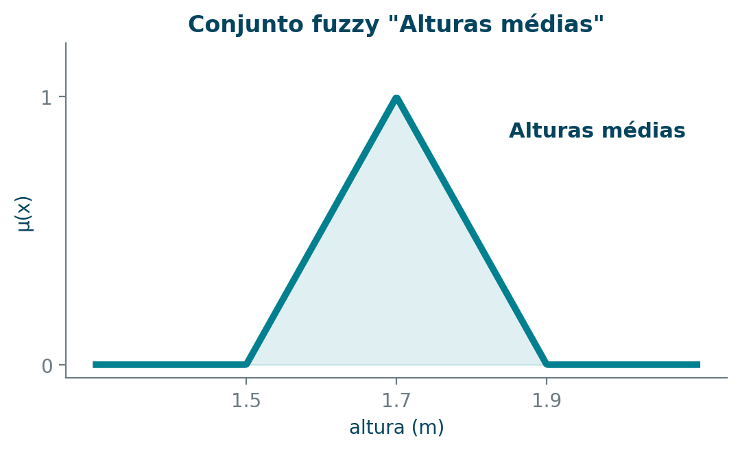

REPRESENTANDO CONJUNTOS NEBULOSOS
Da lista de pares à função contínua
Ideia-chave: em vez de listar pares um a um, usamos uma função de inclusão que mapeia cada elemento do universo a um valor em [0, 1].
“Alturas médias”
A função sobe de 1,5 m, atinge o pico de pertinência por volta de 1,7 m e desce até 1,9 m. É um conjunto fuzzy triangular — veja o gráfico ao lado.
27

Slide 28
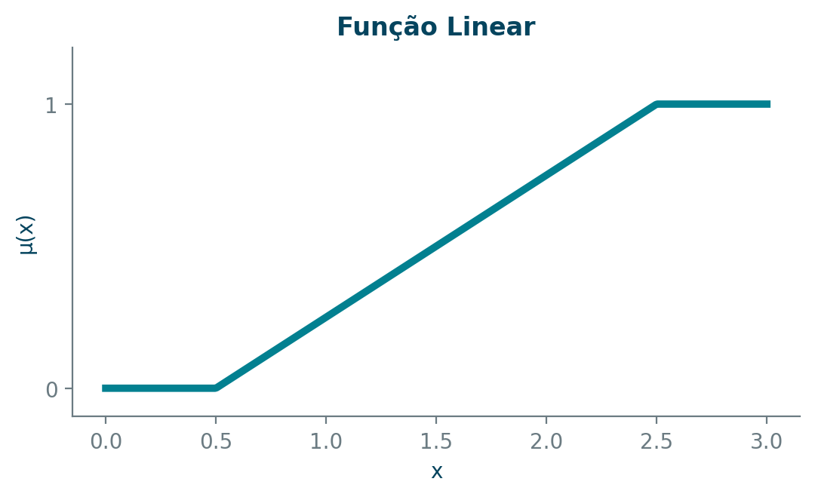
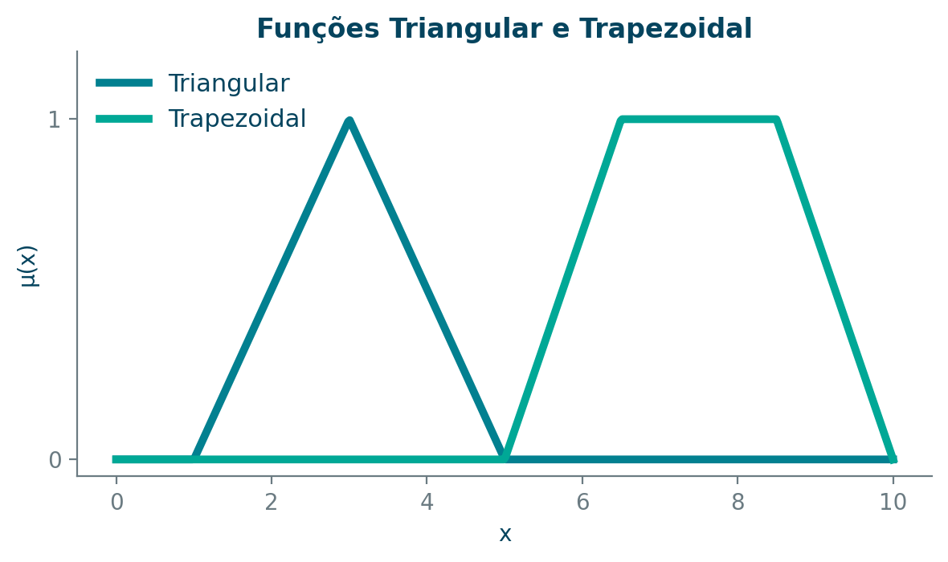
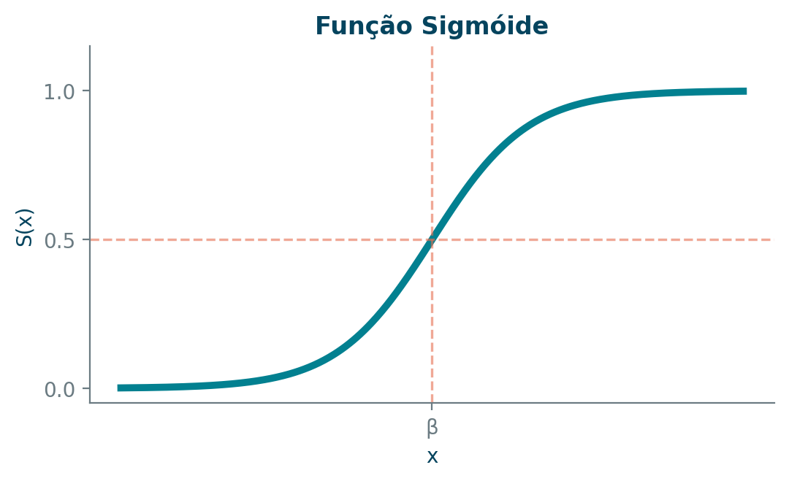
FAMÍLIAS DE FUNÇÕES DE PERTINÊNCIA
As quatro formas mais comuns
Clássica (degrau)
Linear (rampa)
Define conjuntos clássicos: 0 ou 1.
O conjunto nebuloso mais simples.
Triangular e trapezoidal
Sigmóide
Fáceis de implementar; 3 ou 4 parâmetros.
Transição suave; parâmetros α, β, γ.
28

Slide 29
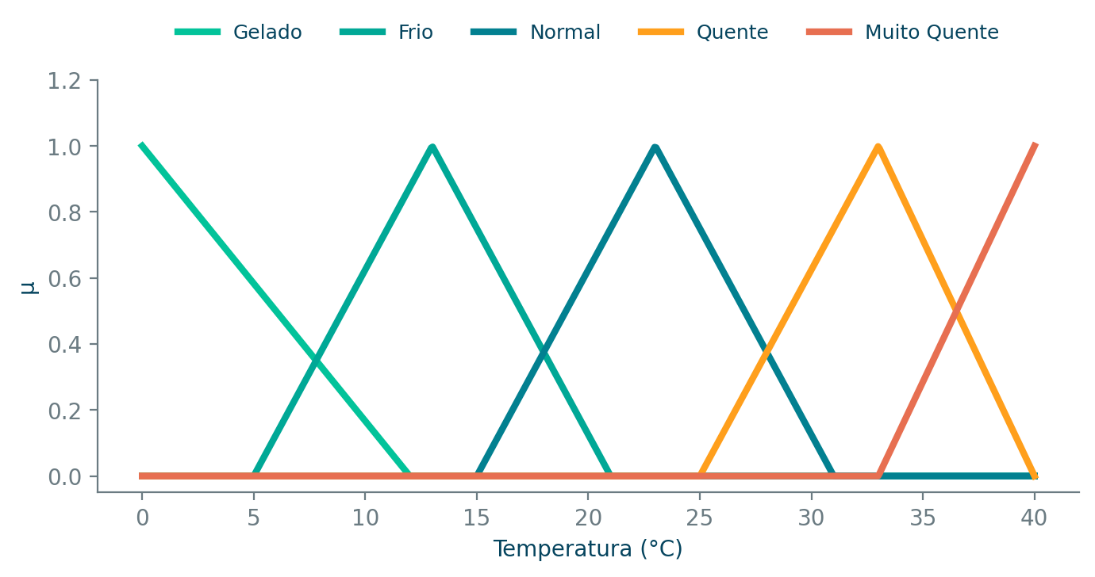
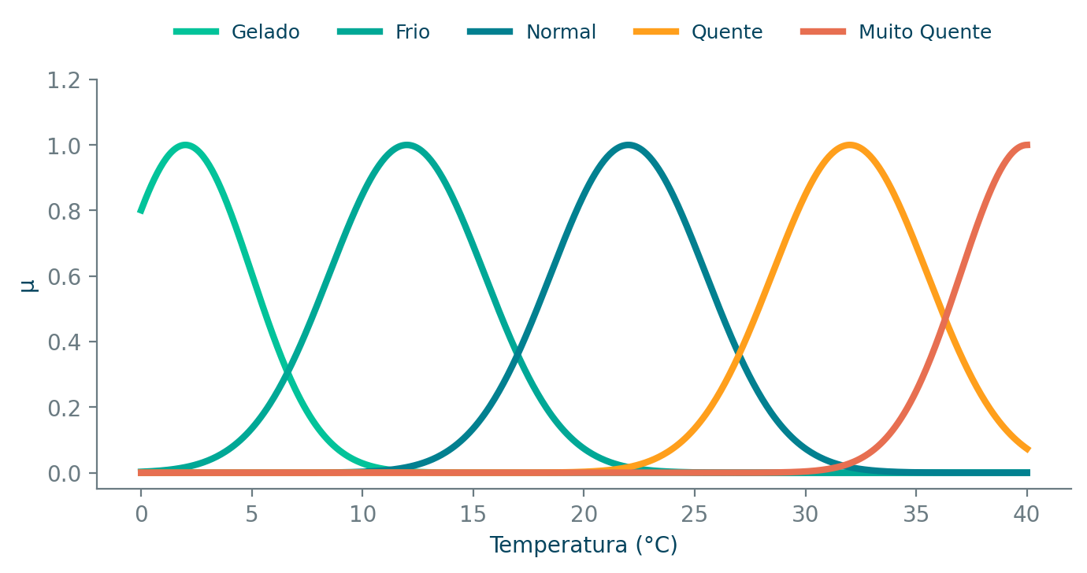
EXEMPLO INTEGRADOR
Variável “Temperatura” em conjuntos fuzzy
Com funções triangulares
Com funções gaussianas
A 23 °C, a temperatura pertence fortemente a “Normal” e um pouco a “Quente” — vários conjuntos ao mesmo tempo.
29

Slide 30
05
DECISÃO
Inferência e Controle

Slide 31
INFERÊNCIA NEBULOSA
Regras SE-ENTÃO: a base do raciocínio
SE (antecedente) ENTÃO (consequente)
Exemplo · controle de ar-condicionado
SE a temperatura está Muito Alta E a umidade está Baixa,
ENTÃO
a potência do ventilador é Máxima.
31

Slide 32


ARQUITETURA
As três etapas de um controlador fuzzy
1
2
3
›
›
Fuzzificação
Inferência
Defuzzificação
Transforma valores físicos (ex.: temperatura) em graus de pertinência nos conjuntos fuzzy.
Aplica a base de regras SE-ENTÃO, codificando o conhecimento de especialistas.
Converte a decisão fuzzy de volta para um número que a máquina executa.
32

Slide 33

06
ESTUDO DE CASO
Saúde no Espaço

Slide 34
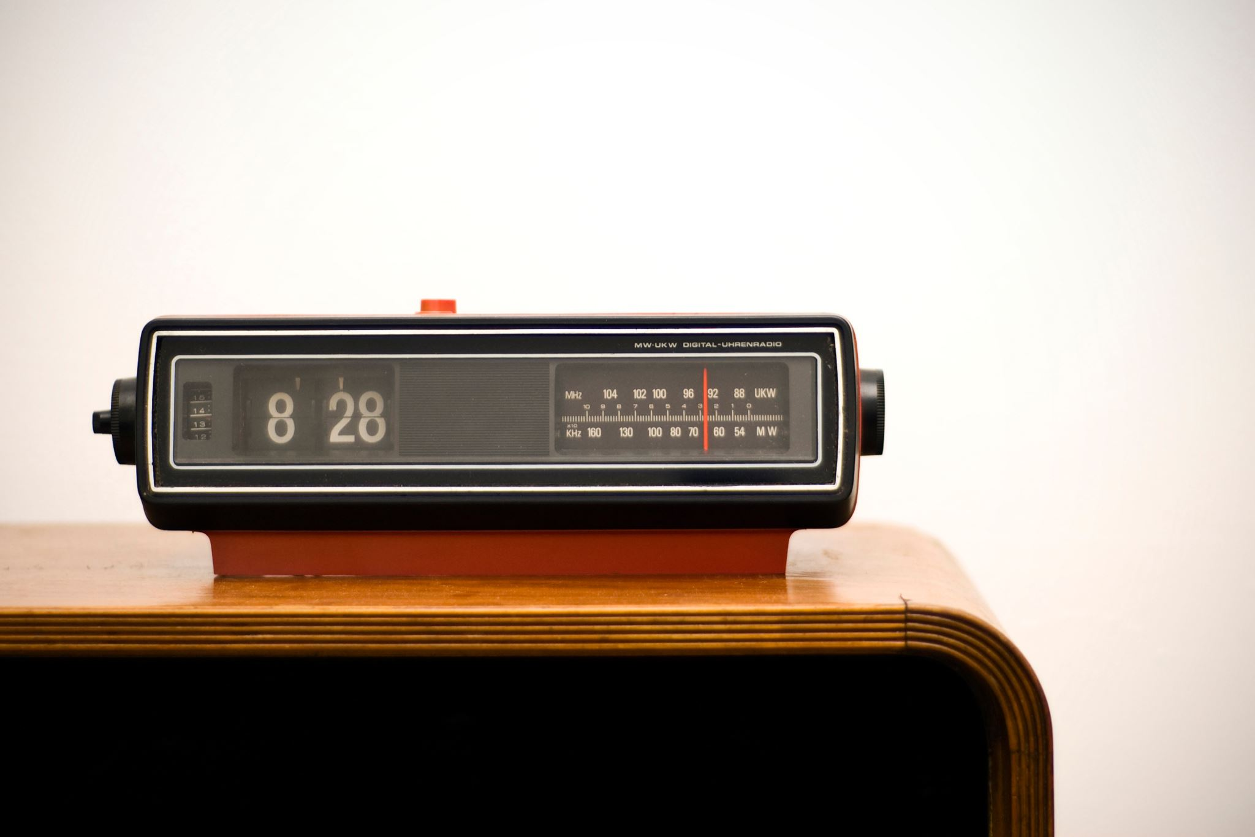
ESTUDO DE CASO
Como a lógica fuzzy monitora a saúde de um astronauta?
Em missões de exploração, sistemas especialistas analisam sinais vitais em busca de padrões — ajudando a equipe na Terra a decidir se uma missão continua ou é abortada.
34

Slide 35

POR QUE FUZZY?
Análise multivariada, não alarmes isolados
Sistema convencional
Sistema fuzzy
Dispara um alarme apenas quando UM sinal (ex.: temperatura) ultrapassa um limite fixo. Ignora o contexto.
Verifica a COMBINAÇÃO de múltiplos sinais simultaneamente: temperatura corporal, pressão arterial e frequência cardíaca. Vê a história completa, não pontos isolados.
35

Slide 36

A ESTRUTURA DO SISTEMA
Três sinais, três estados → 27 cenários
Temperatura (x₁)
Pressão (x₂)
Frequência (x₃)
corporal
diastólica
cardíaca
Cada sinal é classificado como Baixo · Normal · Alto
3 × 3 × 3 = 27 cenários
36

Slide 37
FUZZIFICAÇÃO NA PRÁTICA
Faixas de pertinência dos sinais vitais
Cada sinal vital é classificado em “Baixo”, “Normal” ou “Alto” por funções de pertinência. Os limites não são rígidos — há sobreposição.
37 °C
pertence fortemente a “Normal”
38 °C
meio “Normal”, meio “Alto” — pertinência parcial em ambos
39 °C
pertence a “Alto”
37

Slide 38
BASE DE REGRAS
Combinando sinais para diagnosticar
SE Temp = ALTA E Pressão = NORMAL E Batimentos = NORMAIS, ENTÃO diagnóstico = FEBRE ALTA
Ao cruzar os três sinais, o sistema identifica condições que sensores isolados ignorariam:
C26
Hipertireoidismo — Temp alta · Pressão alta · Batimentos rápidos
C20
Insolação (heat stroke) — Temp alta · Pressão baixa · Batimentos normais
C4
Hipotermia — Temperatura corporal baixa
38

Slide 39

EM UMA FRASE
Termômetro vs. médico experiente
O termômetro digital só apita se você tem febre. O médico experiente percebe que a febre, combinada com pressão baixa e pulso rápido, conta uma história muito mais específica sobre o que acontece no seu corpo.
A lógica fuzzy é o médico experiente — permite diagnóstico precoce, reduzindo o tempo de reação antes mesmo do exame físico.
39

Slide 40
OS 27 CENÁRIOS · PARTE 1
Cenários de condição única (C0–C6)
C0
Normal
Temp Normal · Pressão Normal · Batimentos Normais
C1
Febre Alta
Temp Alta · Pressão Normal · Batimentos Normais
C2
Hipertensão
Temp Normal · Pressão Alta · Batimentos Normais
C3
FC Rápida
Temp Normal · Pressão Normal · Batimentos Altos
C4
Hipotermia
Temp Baixa · Pressão Normal · Batimentos Normais
C5
Pressão Baixa
Temp Normal · Pressão Baixa · Batimentos Normais
C6
FC Baixa
Temp Normal · Pressão Normal · Batimentos Baixos
40

Slide 41
OS 27 CENÁRIOS · PARTE 2
Combinações multivariadas (C7–C26)
Vinte cenários extras surgem ao combinar leituras anormais. Os clinicamente nomeados:
Insolação / Heat Stroke — Temp alta · Pressão baixa · Batimentos normais
C20
Feocromocitoma — Temp alta · Pressão alta · Batimentos normais
C25
Hipertireoidismo — Temp alta · Pressão alta · Batimentos altos
C26
Os demais (C7–C24) são combinações ainda sem rótulo clínico fixo — mas o sistema os distingue, dando ao médico um quadro completo.
41

Slide 42

POR QUE IMPORTA
Importância para os astronautas
Funciona como auxílio de diagnóstico precoce. Permite que a equipe médica na Terra — ou o médico a bordo — decida se a missão continua ou deve ser abortada, preparando o tratamento antes mesmo de um exame físico detalhado.
Fonte: Chen, G. & Pham, T. T. — Introduction to Fuzzy Sets, Fuzzy Logic, and Fuzzy Control Systems (University of Houston).
42

Slide 43
RECAPITULANDO
As ideias que você leva desta aula
Pertinência parcial
Palavras viram matemática
O mundo real raramente é 0 ou 1; o grau μ(x) captura o “entre”.
Variáveis linguísticas e funções de pertinência traduzem a linguagem humana.
Regras SE-ENTÃO decidem
Combinar sinais revela mais
Fuzzificar → inferir → defuzzificar é o ciclo de todo controlador fuzzy.
O caso do astronauta mostra o poder da análise multivariada fuzzy.
Pergunta final: que decisão do seu dia a dia você tomaria melhor pensando em “graus” em vez de “sim ou não”?
43

Slide 44
Obrigado!
Dúvidas, exemplos e a lista de exercícios na próxima aula.
Prof. William Malvezzi · Inteligência Artificial · UCB

